Slide 1
ΤΟΜΕΑΣ ΠΛΗΡΟΦΟΡΙΚΗΣ
2^{ο} ΕΠΑΓΓΕΛΜΑΤΙΚΟ ΛΥΚΕΙΟ ΚΑΤΕΡΙΝΗΣ

Slide 2
ΕΙΔΙΚΟΤΗΤΕΣ – Γ’ ΤΑΞΗ
Τεχνικός Εφαρμογών Πληροφορικής
Τεχνικός Η/Υ και Δικτύων

Slide 3
Τεχνικός Εφαρμογών Πληροφορικής
Ο απόφοιτος «Τεχνικός Εφαρμογών Πληροφορικής», ασχολείται με την εγκατάσταση και τη συντήρηση υπολογιστικών συστημάτων, την εγκατάσταση και τη συντήρηση Τοπικών Δικτύων υπολογιστών, την εγκατάσταση, τη συντήρηση και την ανάπτυξη εφαρμογών πληροφορικής (συμπεριλαμβανόμενων των εφαρμογών στο Διαδικτύου). Επίσης, ο απόφοιτος Πληροφορικής μπορείς να ασχοληθεί με την Προώθηση και Πώληση προϊόντων Πληροφορικής, την κατασκευή και την διαχείριση ενός Web Site ή ενός E-Shop στο Internet.

Slide 4
Τεχνικός Η/Υ και Δικτύων
Ο «Τεχνικός Η/Υ και Δικτύων» είναι ο εξειδικευμένος επαγγελματίας, ο οποίος αξιοποιώντας τις δυνατότητες της Πληροφορικής και των Τηλεπικοινωνιών μπορεί να αναλάβει την μελέτη, εγκατάσταση και συντήρηση ενός δικτύου Η/Υ. Μπορεί να παρέχει Διαχειριστική Υποστήριξη σε επίπεδο δικτύου (Network Administrator) και προβαίνει σε διαδικασίες επισκευής ή αντικατάστασης όταν αυτό χρειαστεί.

Slide 5
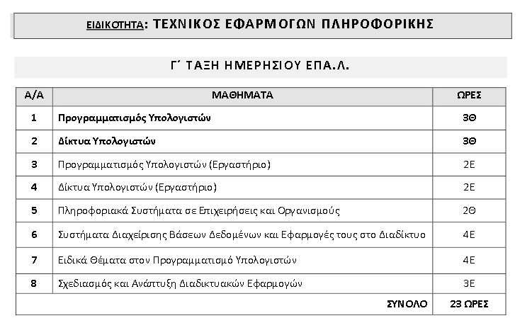
Τεχνικός Εφαρμογών Πληροφορικής

Slide 6
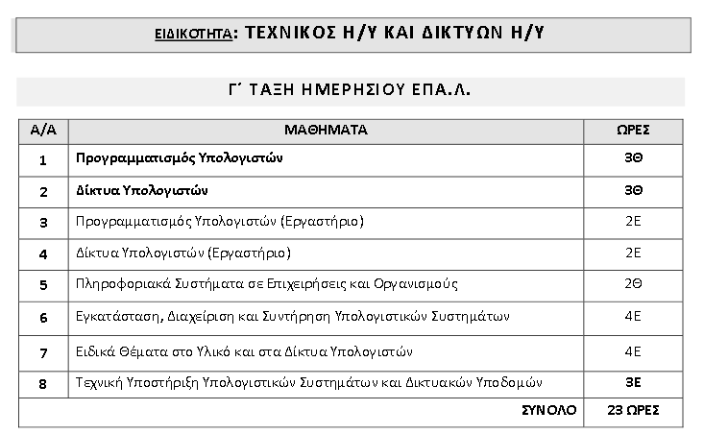
Τεχνικός Η/Υ και Δικτύων

Slide 7
Σύγκριση μαθημάτων Γ’ τάξη Πληροφορικής

Slide 8
Τεχνικός Εφαρμογών Πληροφορικής ΣΔΒΔ και εφαρμογές στο Διαδίκτυο
Τι είναι μια βάση δεδομένων
Τι είναι δεδομένα, επεξεργασία δεδομένων
Πίνακες, γραμμές , στήλες, πεδία
Κανονικοποίηση - ΣΔΒΔ
Γλώσσα ορισμού δεδομένων SQL
Δείτε εδώ το βιβλίο

Slide 9
Τεχνικός Εφαρμογών Πληροφορικής Ειδικά θέματα στον προγραμματισμό Η/Υ
Αντικειμενοστραφής προγραμματισμός – Java
Λογισμικά Greenfoot – Eclipse
Διαδικτυακός προγραμματισμός
Ανάπτυξη εφαρμογών για Android – AppInventor
Δείτε εδώ το βιβλίο

Slide 10
Τεχνικός Εφαρμογών Πληροφορικής Σχεδιασμός και Ανάπτυξη Διαδικτυακών Εφαρμογών
Λογισμικό – Κύκλος ζωής ανάπτυξης συστήματος
Σχεδιασμός Διαδικτυακών Εφαρμογών
Λογισμικά Ανοικτού Κώδικα (OpenSource Software)
Ανάπτυξη διαδικτυακών εφαρμογών (Joomla – Wordpress)
SEO Analysis
Δείτε εδώ το βιβλίο

Slide 11
Τεχνικός Η/Υ και Δικτύων Εγκατάσταση, Διαχ. & Συντ. Υπολ. Συστημάτων
Συντήρηση Υπολογιστών
Υλικό Επιτραπέζιων υπολογιστών
Εντοπισμός & Επίλυση προβλημάτων υλικού
Λειτουργικά Συστήματα πελατών
Εντοπισμός & Επίλυση προβλημάτων υλικού
Δείτε εδώ το βιβλίο

Slide 12
Τεχνικός Η/Υ και Δικτύων Ειδικά θέματα στο υλικό και στα Δίκτυα Η/Υ
Μέθοδοι αύξησης επιδόσεων υπολογιστών
Αναβάθμιση μονάδων υπολογιστή
Μέθοδοι ψύξης υπολογιστών
Συστοιχίες υπολογιστών
Έλεγχος επικοινωνίας Δικτύου με εντολές δικτύωσης (πχ Ping)
Εγκατάσταση και Διαχείριση Διακομιστή
Τεχνολογίες Ασύρματης Δικτύωσης
Δείτε εδώ το βιβλίο

Slide 13
Τεχνικός Η/Υ και Δικτύων Τεχνική Υποστήριξη Υπολογιστικών Συστημάτων και Δικτυακών υποδομών
Τρόποι και μέθοδοι τεχνική υποστήριξης
Αντιμετώπιση προβλημάτων υλικού- Αναβάθμιση BIOS
Τεχνική υποστήριξη λογισμικού – Προβλήματα ΛΣ
Τεχνική υποστήριξη δικτύων – Προβλήματα επικοινωνίας
Δείτε εδώ το βιβλίο

Slide 14
ΗΛΕΚΤΡΟΝΙΚΕΣ ΕΓΓΡΑΦΕΣ
​Άνοιξε η ιστοσελίδα ​https://e-eggrafes.minedu.gov.gr/
μέσω της οποίας θα γίνουν οι εγγραφές των μαθητών Γυμνασίων, Γενικών Λυκείων και ΕΠΑΛ για το επόμενο σχολικό έτος 2020-2021.
Σχετικές οδηγίες, μπορείτε να βρείτε στην παραπάνω ιστοσελίδα.

Slide 15
ΤΟΜΕΑΣ ΠΛΗΡΟΦΟΡΙΚΗΣ 2^{ο} ΕΠΑΓΓΕΛΜΑΤΙΚΟ ΛΥΚΕΙΟ ΚΑΤΕΡΙΝΗΣ
ΑΠΟΡΙΕΣ - ΕΡΩΤΗΣΕΙΣ ?

